Slide 1
ACTIVITÉS DES SERVICES DE L’EAU ET D’ASSAINISSEMENT
Agent(e) de traitement assainissement
Filière Agent de traitement
Famille métier Assainissement - Traitement
Typologie du métier : porteur

Slide 2

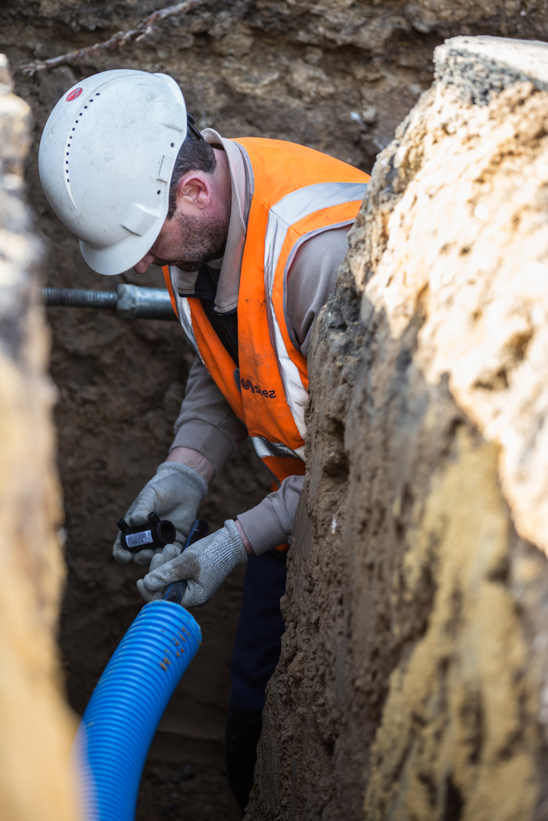


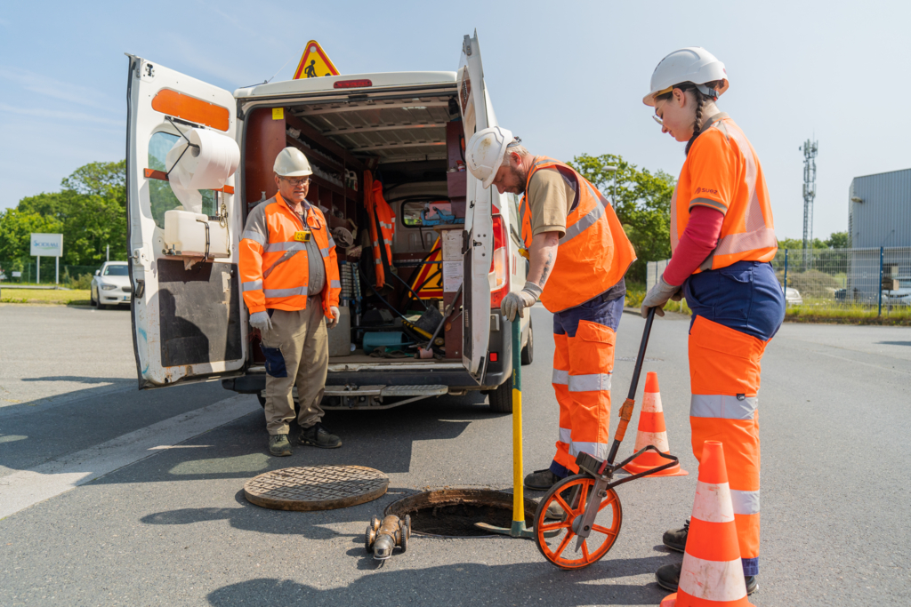

Informations générales
Branche :
Services de l’eau et d’assainissement
Description du métier :
Famille professionnelle :
Assainissement - Traitement
L'agent de traitement assure le bon fonctionnement des installations de traitement des eaux usées, en veillant à la qualité du traitement et au respect des normes environnementales.
Autres appellations :
Agent(e) d'exploitation assainissement
Correspondance ROME :
K2301 - Distribution et assainissement d'eau
Principales activités
Surveiller et contrôler le fonctionnement des équipements de la station d'épuration
Réaliser des analyses de routine sur les eaux usées et les boues
Ajuster les paramètres de traitement selon les résultats d'analyse
Participer aux opérations de curage et de nettoyage des bassins
Visiter les ouvrages pour rechercher des éventuelles fuites
Effectuer un entretien et une maintenance de premier niveau des équipements de traitement
Gérer les approvisionnements en produits de traitement
Tenir des registres d'exploitation
Autres activités selon la taille de l’entreprise
L'agent(e) de traitement peut également participer à la production d'eau potable, notamment dans les petits établissements
Agent de traitement

Slide 3
Compétences
Utiliser les outils et méthodes de traitement des eaux usées
(Correspondance ROME : Utiliser un outil, une machine, un équipement, une installation)
Assurer une utilisation conforme des équipements pour réaliser les traitements
Effectuer des prélèvements sur les eaux traitées et les boues
Suivre les stocks de consommables et déclencher les réapprovisionnements nécessaires en produits et réactifs
Nettoyer et entretenir les installations
Communiquer avec les autres agents, les techniciens et responsables pour tenir les délais de production et la qualité de service
Contrôler le fonctionnement des installations
(Correspondance ROME : Contrôler le fonctionnement d'un équipement, d'une machine, d'une installation)
Contrôler l'état de fonctionnement des appareils et installations afin de détecter les dysfonctionnements
Contrôler les données et ajuster les processus pour garantir l’efficacité et la conformité des traitements
Etablir si besoin les demandes d'intervention des équipes de maintenance interne ou de prestataires
Réaliser la maintenance de premier niveau sur les équipements de son site et ses installations
Prévenir les risques professionnels, sanitaires et environnementaux
(Correspondance ROME : Piloter la gestion du risque / Gérer une situation d'urgence)
Appliquer les réglementations en matière d’environnement, d’hygiène et de sécurité applicables aux activités de traitement des eaux usées et des sous-produits
Appliquer les règles Qualité Hygiène Sécurité Sûreté Environnement pour assurer la sécurité des opérations
Réagir rapidement aux incidents pour limiter l’impact environnemental et assurer la sécurité du site
Suivre et renseigner les données de l’activité
(Correspondance ROME : Collecter et analyser des données, des informations)
Contrôler les paramètres de la qualité des eaux usées et des boues tout au long des étapes de traitement
Analyser la qualité des eaux usées et des sous-produits (boues, graisses, sables, refus de dégrillage) par rapport à des référentiels de qualité chimique et biochimique
Reporter des informations dans les registres d'exploitation et les registres qualité
Agent de traitement

Slide 4

Conditions d’exercice du métier
Exposition aux nuisances olfactives et aux risques biologiques
Horaires variables avec astreintes (nuit, week-ends, jours fériés)
Port d'équipements de protection individuelle obligatoire
Permis de conduire nécessaire
Voies d’accès au métier
CAP Agent de la qualité de l'eau
CAP Electricité ou électromécanique
Bac Pro Procédés de la chimie, de l'eau et des papiers-cartons
Bac Pro Gestion des pollutions et protection de l’environnement
TP Technicien de traitement des eaux
Possibilités d'évolutions professionnelles au sein de la branche
Technicien(ne) de réseau assainissement
Technicien(ne) de traitement assainissement
Agent de traitement

Slide 5











EVOLUTIONS PROSPECTIVES
Chiffres clés
Évolution prévisionnelle des effectifs
d’ici 2030
Part des départs estimés
à la retraite
d’ici 2030
Besoins en recrutement à l’horizon 2030
Part d’entreprises déclarant des difficultés à recruter
Salariés exerçant ce métier en 2023
Typologie du métier (porteur, sensible…)
354
+23%
70
(20 %)
560
29 %*
Métier porteur
*donnée pour l'ensemble des agents de production
Métier porteur : Avec le développement des exigences sur la qualité du traitement des eaux, le développement de la réutilisation des eaux et la méthanisation, les besoins en emplois et en compétences se renforcent pour ce métier
4 grands enjeux majeurs
REGLEMENTAIRES
Renforcement des normes de rejet et de qualité des boues
Augmentation des contrôles sur les micropolluants
Développement de la réutilisation des eaux usées traitées
DONNEURS D’ORDRE
Exigences croissantes sur la qualité de traitement des rejets
TECHNOLOGIQUES
Automatisation des process
Développement des outils de mesure et de contrôle de la qualité des eaux traitées
SOCIÉTALES
Sensibilité croissante aux enjeux environnementaux et sanitaires
Attentes en termes de transparence sur la qualité des rejets
Intérêt grandissant pour l'économie circulaire appliquée à l'assainissement (méthanisation, réutilisation des eaux…)
Agent de traitement

